Slide 1

Project3 Equation Drawing Team24 B11032003

Slide 2

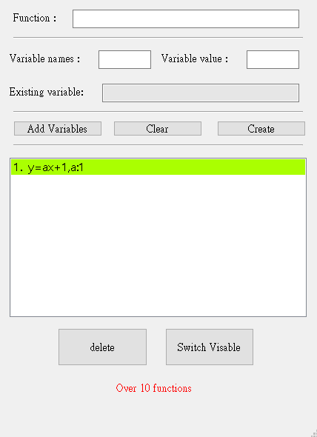
Interface 介面
公式輸入
變數名稱
變數數值
已儲存變數的名稱與值(不可編輯)
新增變數
創建公式並儲存到下面視窗
已儲存公式
(若有設定變數則逗號後顯示變數，以分號隔開)
清除已儲存的變數
刪除公式
切換顯示
(已顯示->無顯示；無顯示->已顯示)
錯誤訊息

Slide 3
Interface 介面
公式輸入
1.輸入公式後並按Create後交由Parser處理
2.不合格的公式會被擋掉，並在最底下有錯誤訊息
3.按Enter視同點選Create鍵
變數名稱
變數數值
已儲存的變數的名稱與值
1.上面的變數打好加入後，會被儲存在這邊
2.以 「變數 : 值」方式儲存，每組變數以分號隔開
3.已儲存變數為唯讀不可更改，只能用底下clear鍵清除

Slide 4
Interface 介面
Add Variables鍵
1.清空變數名稱、值兩列，並寫入已儲存變數
Clear鍵
1.清空已儲存變數
Create鍵
1.清空所有上列資料
2.將公式與已儲存變數寫入已儲存公式

Slide 5
Interface 介面
已儲存公式
1.最多一次儲存十行，每行顏色皆不同(每十次循環顏色)
2.顯示方式為創造編號+公式+變數(如果有變數的話)
刪除公式
1.可以先用滑鼠選擇公式，按下去會刪除
切換顯示
1.切換顯示在圖形上或否，公式不會被刪除
錯誤訊息(以紅字凸顯)
- 超過十個已儲存公式
- 資料未填寫完成即送出
- parser分析到不合法測資

Slide 6
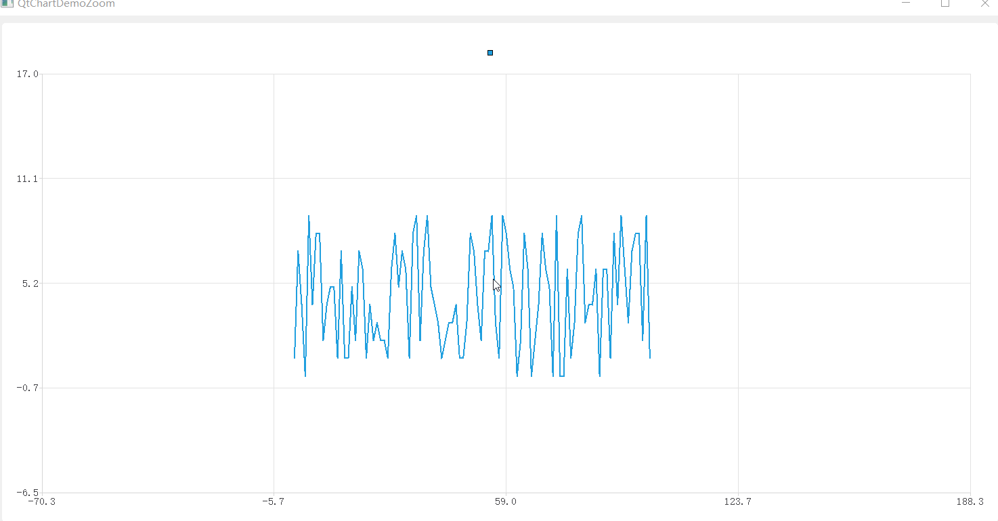
Drawing 繪圖
使用QCustomPlot製作
QCustomPlot為一強大
的非QT官方繪圖外掛
套用後可免去設定
網格、軸、縮放拖曳等功能
且有強大的繪圖功能，
支援sin與cos等function

Slide 7
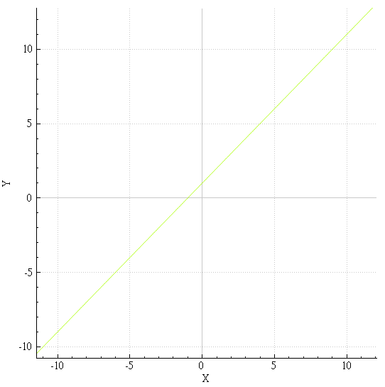
Drawing 繪圖
線的顏色會與已儲存公式處相同
機制是用一變數cnt去計算數字；
一陣列儲存color，當count相同時，
會以color[cnt]去存取並分配上色

Slide 8

Parser&Algorithm 公式處理
T24 B11032003 B11032047

Slide 9


